Slide 1
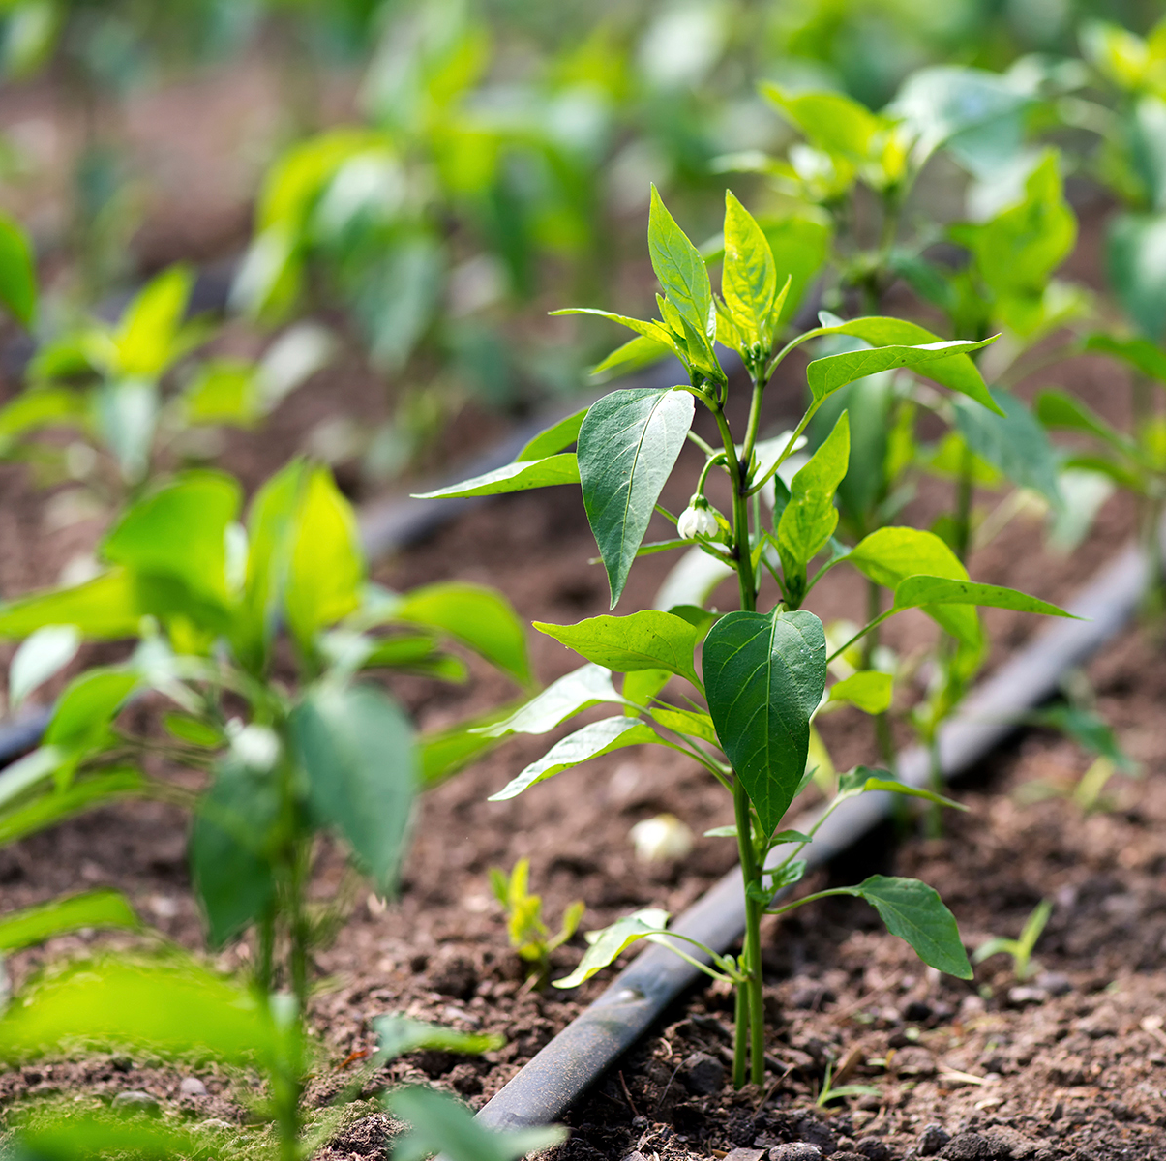
El regadío o es sostenible o no habrá regadío
Para que exista esta sostenibilidad tenemos que tener en cuenta:
PRIMERO: SEGURIDAD DEL RECURSO
SEGUNDO: EFICIENCIA DE ESTE RECURSO
TERCERO: La sostenibilidad medio-ambiental del uso del Recurso

Slide 4
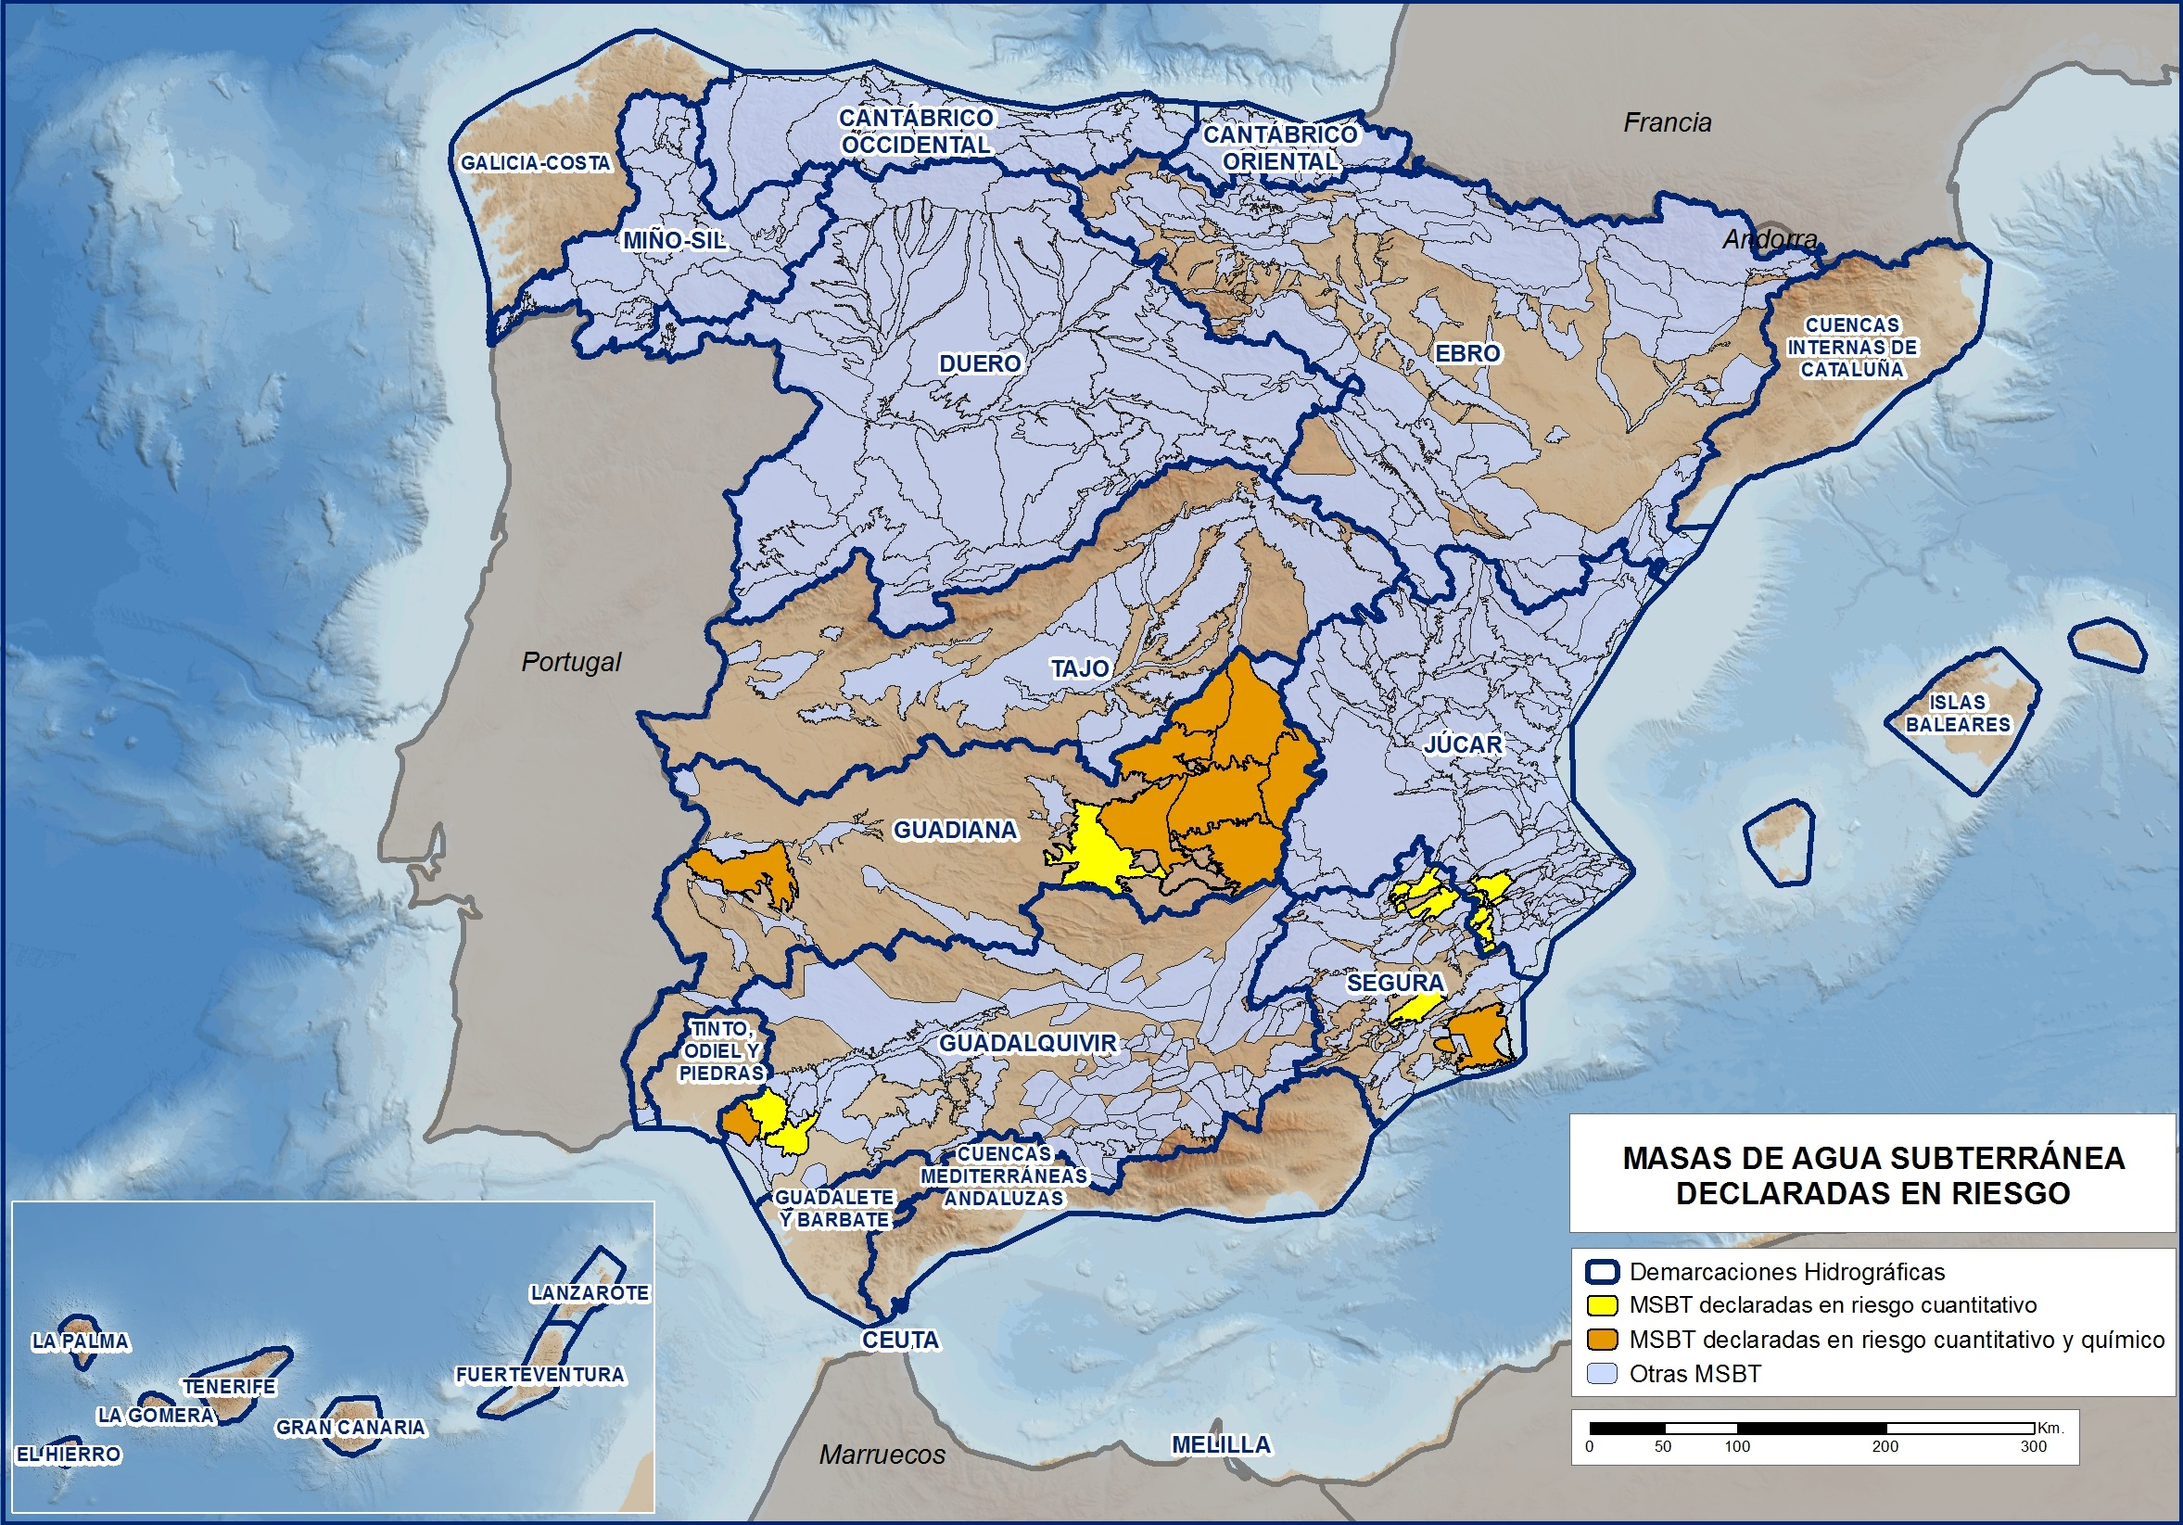

Slide 6
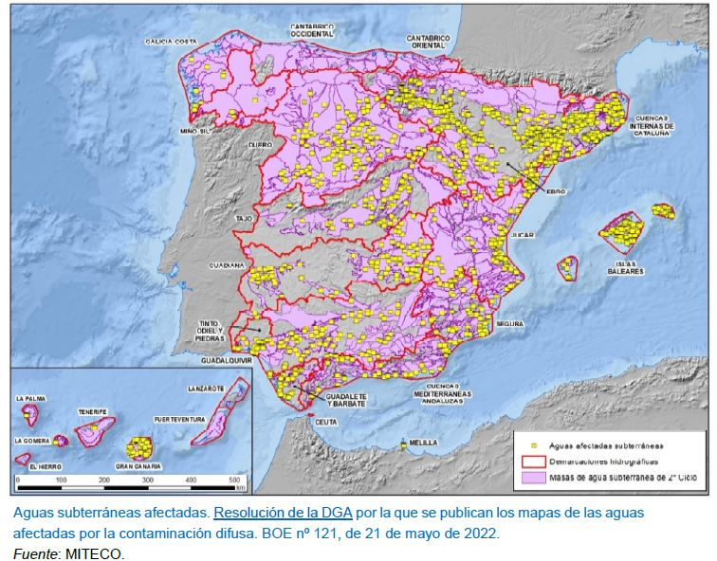

Slide 7
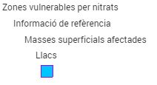

Slide 8
DECRETO 86/2018, de 22 de junio, del Consell, por el que se designa municipios como zonas vulnerables a la contaminación de las aguas por nitratos procedentes de fuentes agrarias en la Comunitat Valenciana.

Slide 9
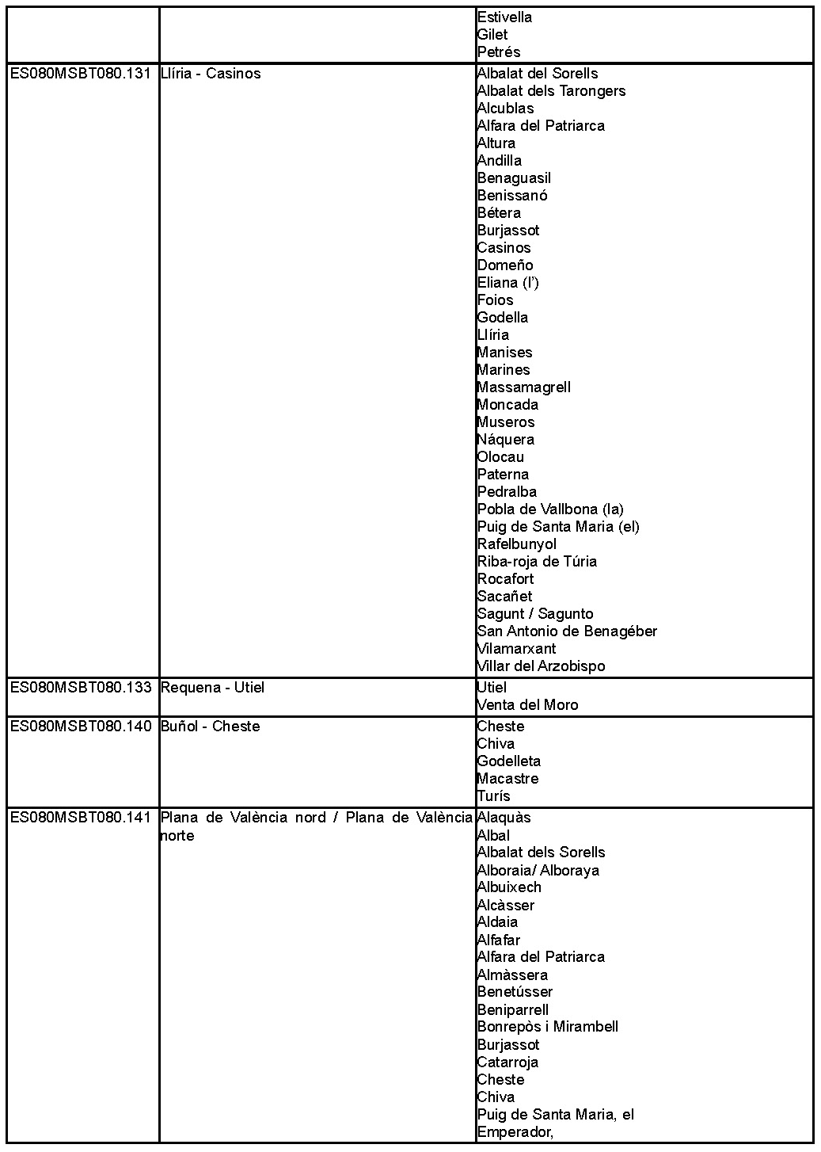
Términos municipales designados como zonas vulnerables asociados a las masas de agua subterráneas afectadas por la contaminación por nitratos de origen agrario en la Comunitat Valenciana

Slide 10
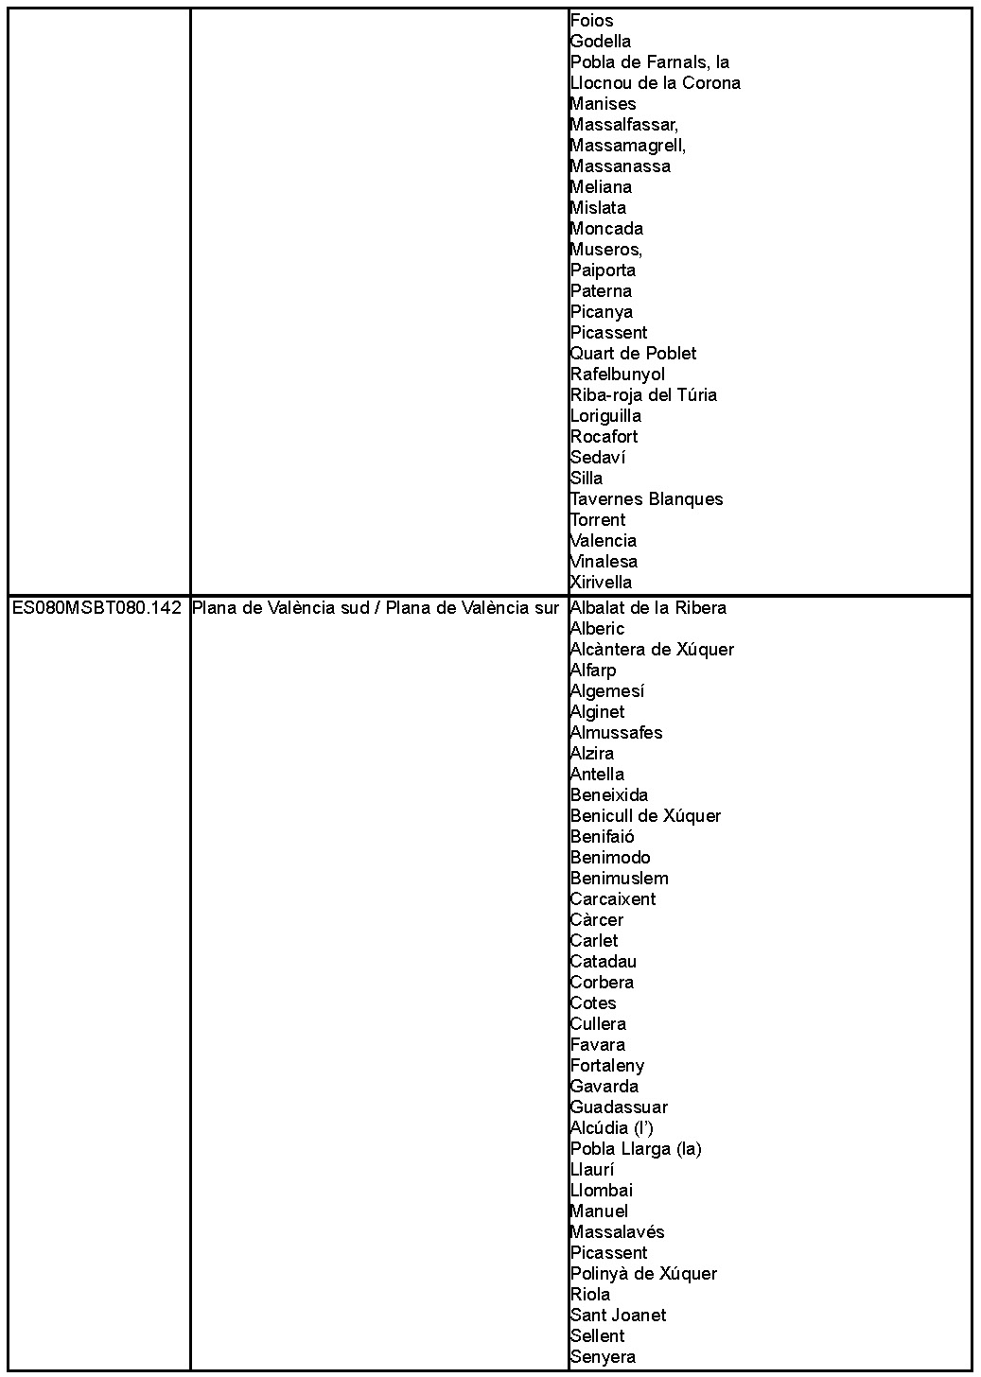
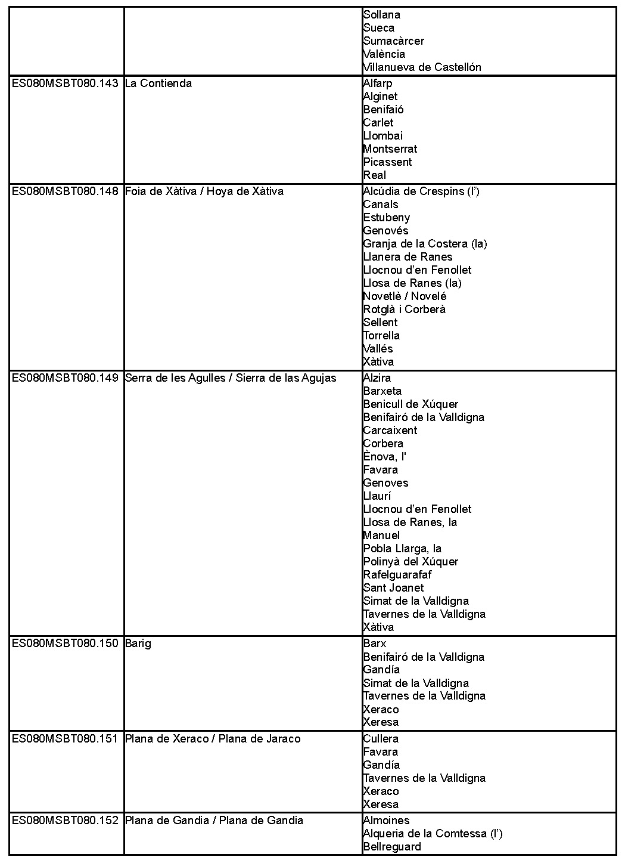

Slide 11
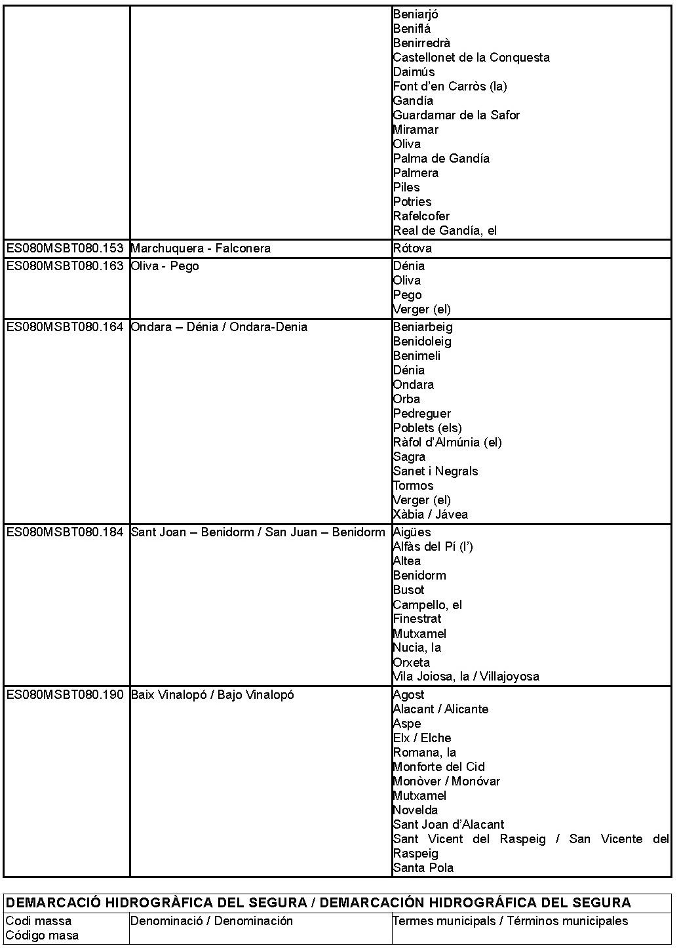
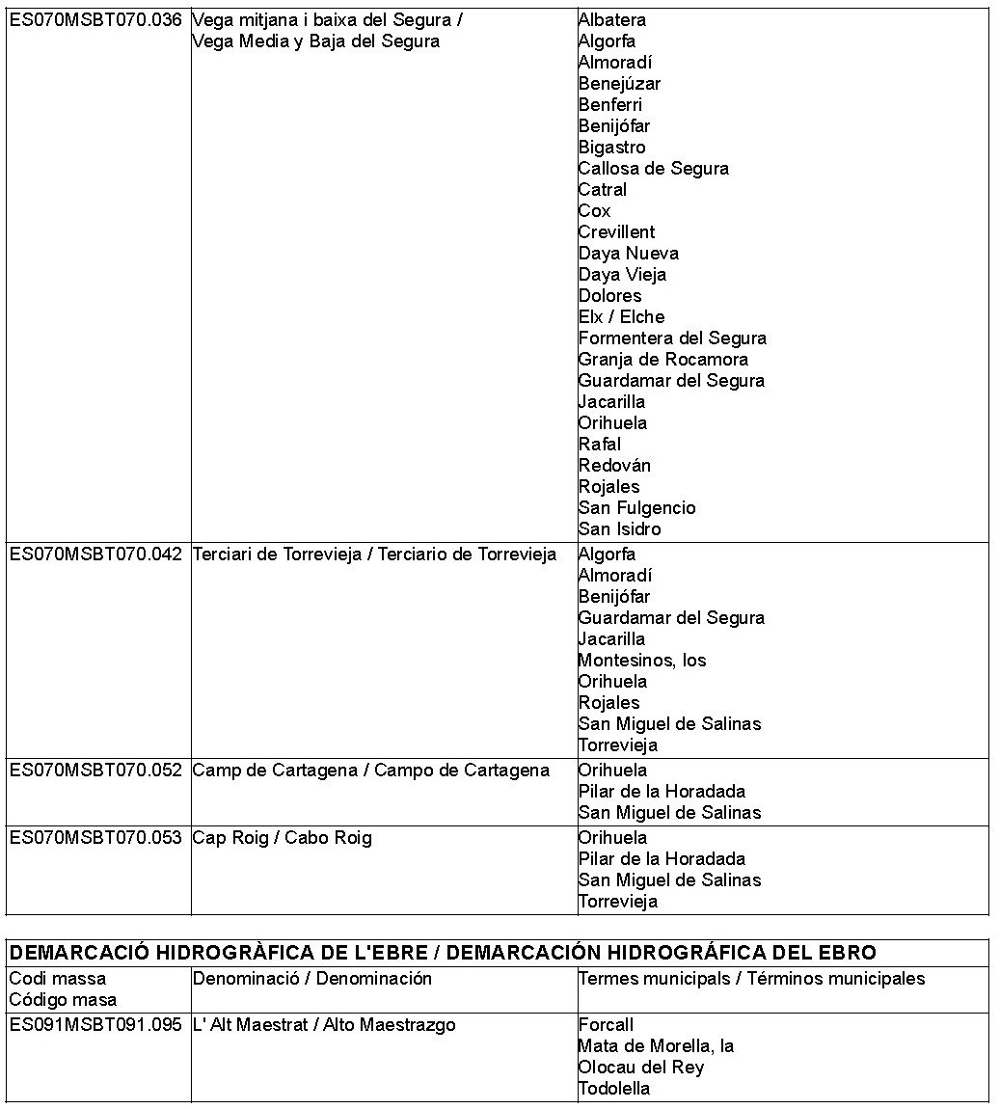

Slide 12
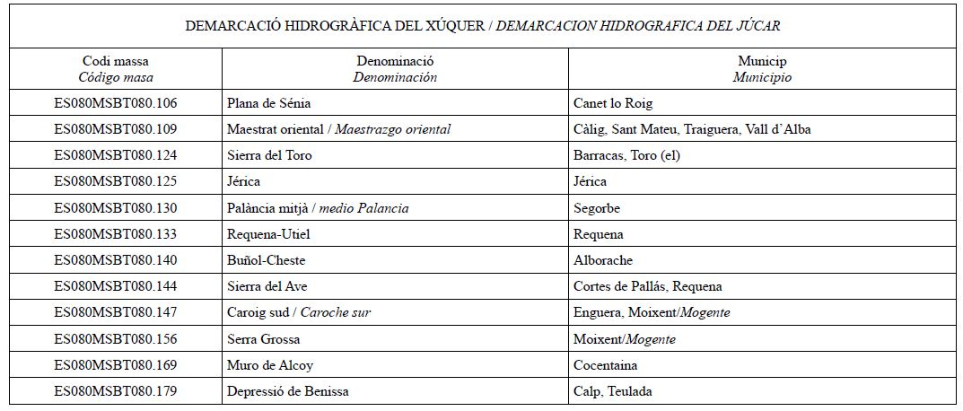
DECRETO 81/2022, de 10 de junio, del Consell, por el que se amplían, en el ámbito de la Comunitat Valenciana, los municipios designados como zonas vulnerables a la contaminación de las aguas subterráneas por nitratos procedentes de fuentes agrarias.

Slide 13
Términos municipales designados como zonas vulnerables asociados a las masas de agua superficiales afectadas por la contaminación por nitratos de origen agrario en la Comunitat Valenciana

Slide 14
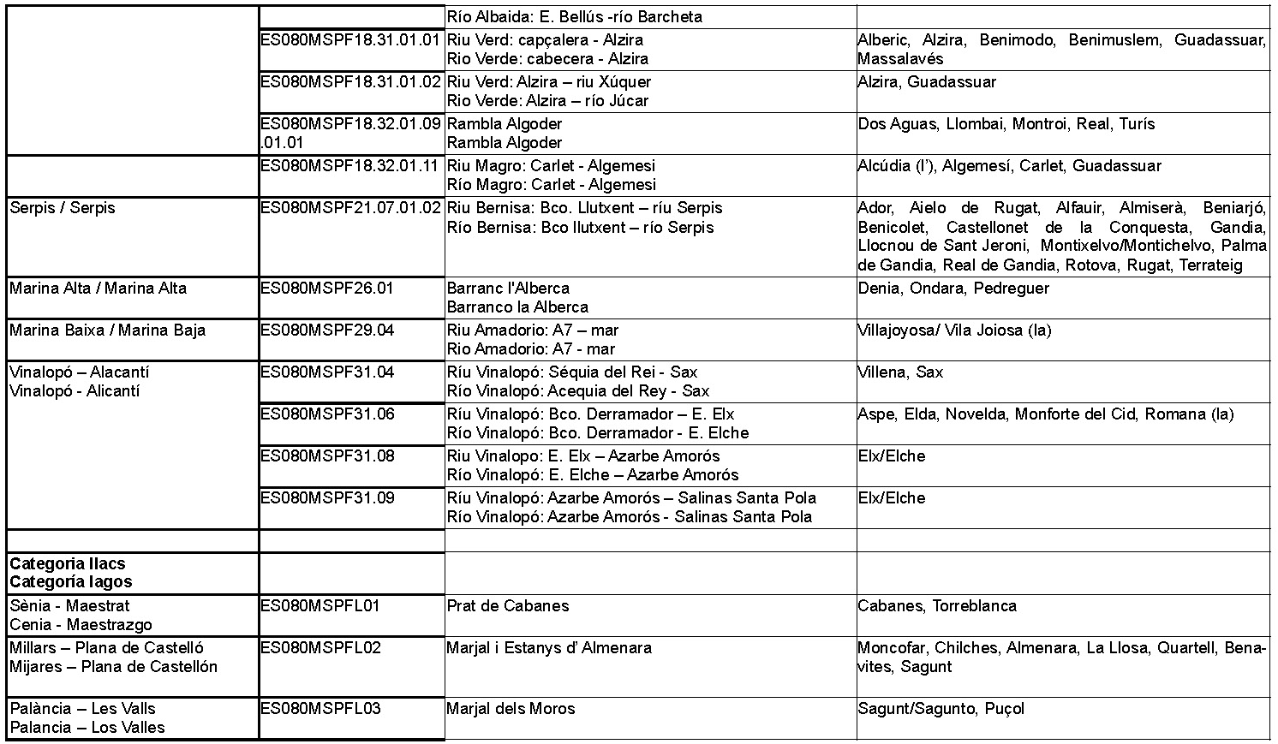

Slide 16
Real Decreto 47/2022, de 18 de enero, sobre Protección de las Aguas Contra la Contaminación difusa producida por los Nitratos procedentes de fuentes agrarias.
Real Decreto 1051/2022, de 27 de diciembre, por el que se establecen Normas para la Nutrición Sostenible en suelos Agrarios.

Slide 17
R.D. 857/2022 de 11 de octubre por el que se regulan los fondos y presupuestos operativos de las organizaciones de productos del sector de las frutas y hortalizas y de sus asociaciones en el marco de la innovación sectorial del Plan Estratégico de la Política Agraria Común.
Como tipo de intervención medio ambiental (1.i) para mitigar el cambio climático y adaptarse a él.
I.10 Certificación de la Huella de Nitrato.
También están subvencionadas las Inversiones en activos materiales (Implantación de la Huella de Nitrato) …A.24.
-Asistencia técnica de las mejoras medioambientales. Servicios de asesoramiento.

Slide 18
ECO-REGIMENES EN EL MARCO DE LA ARQUITECTURA AMBIENTAL DEL PLAN ESTRATÉGICO DE LA POLÍTICA AGRÍCOLA COMÚN
En el caso de las prácticas que se realicen sobre superficies de regadío, se introduce como requisito general llevar una gestión sostenible de insumos*, con el objetivo de promover la reducción del consumo y el uso más eficiente de agua, fertilizantes y fitosanitarios. La gestión sostenible de insumos implica:
a. Utilizar una herramienta reconocida por la comunidad autónoma, para la gestión del agua empleada para el riego.
b. Disponer de un plan de abonado, elaborado por un técnico.
c. Registrar en un cuaderno de explotación electrónico la aplicación de fertilizantes y de fitosanitarios.
Descripción de las prácticas
Los ecoesquemas dispondrán de un presupuesto anual de 1.107 millones de €, equivalente al 23 % del presupuesto de las ayudas directas. El 2 % restante hasta llegar al porcentaje mínimo obligatorio del 25 % establecido en el Reglamento de planes estratégicos, se computará con cargo al gasto ambiental realizado en el Segundo Pilar.
*En caso de que uno o más de los requisitos anteriores vengan obligados en estas explotaciones por estar situadas en zonas vulnerables, de acuerdo con la Directiva 91/676/CEE del Consejo, de 12 de diciembre de 1991, relativa a la protección de las aguas contra la contaminación producida por nitratos utilizados en la agricultura o en zonas con otras limitaciones medioambientales específicas, que eleven la línea de base respecto a la línea de base general, las autoridades competentes deberán establecer los requisitos adicionales necesarios que permitan alcanzar los objetivos de recuperación medioambiental fijados para estas zonas.

Slide 33
Dr. Pedro Beltrán Medina pbeltran@fis.upv.es catfrut@upv.es Gracias por su atención

